Slide 1
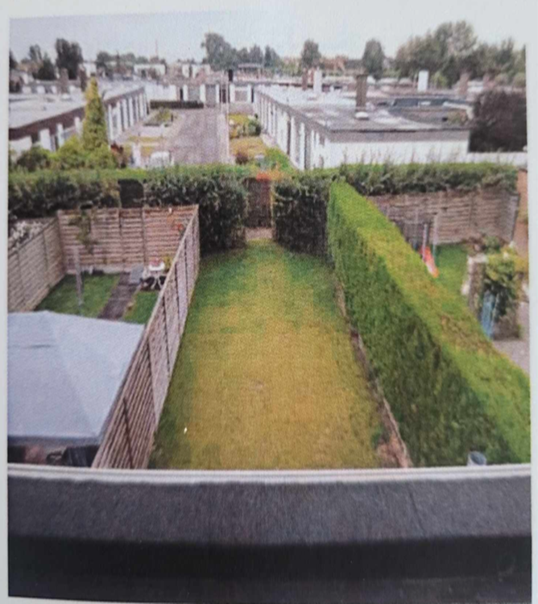
EEN TUIN IS
GEEN EILAND.
TUIN
ruimte voor één sterk
beeld uit je eigen tuin
De tuin als schakel
tussen buurt en woning
Notes:
Begin met de titel: ‘Een tuin is geen eiland.’ Laat die zin even landen.
Steve Goethals, actief binnen tuinrangers en tuincoaches. Die expertise wil ik vanavond delen.
Vanavond bekijken we hoe natuur vanuit de buurt tot aan onze woning geraakt. En tussen die twee ligt een schakel waar we allemaal invloed op hebben: onze tuin.’

Slide 2
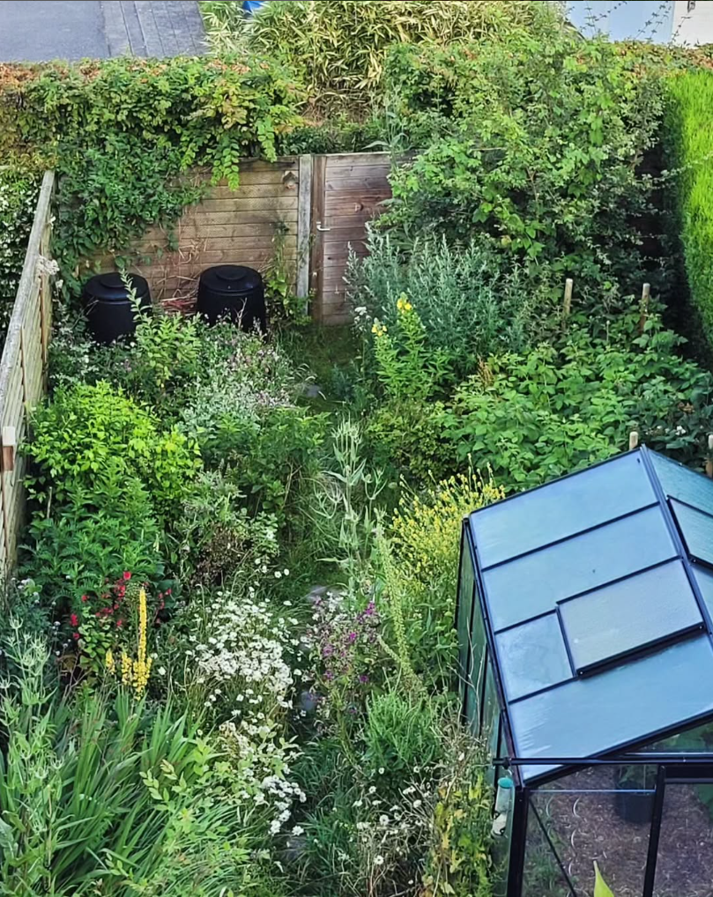
EEN TUIN IS
GEEN EILAND.
TUIN
ruimte voor één sterk
beeld uit je eigen tuin
De tuin als schakel
tussen buurt en woning
Notes:
Begin met de titel: ‘Een tuin is geen eiland.’ Laat die zin even landen.
Steve Goethals, actief binnen tuinrangers en tuincoaches. Die expertise wil ik vanavond delen.
Vanavond bekijken we hoe natuur vanuit de buurt tot aan onze woning geraakt. En tussen die twee ligt een schakel waar we allemaal invloed op hebben: onze tuin.’

Slide 3
VAN BUURT NAAR PERCEEL
Waar stopt
de buurt?
BUURT
TUIN
WONING
Eén tuin lijkt klein.
Honderden tuinen samen
zijn een landschap.
Notes:
Haak rechtstreeks aan op Dieter.
KERN: De collectieve groenvisie wordt pas echt sterk wanneer de vele private percelen mee deel worden van die structuur. Stel de vraag: waar stopt de buurt eigenlijk? Aan het voetpad? Aan de perceelsgrens?
‘Eén tuin lijkt klein. Honderden tuinen samen zijn een landschap.’. Afh van de bron is ongeveer 9% van Vlaanderen tuin!

Slide 4
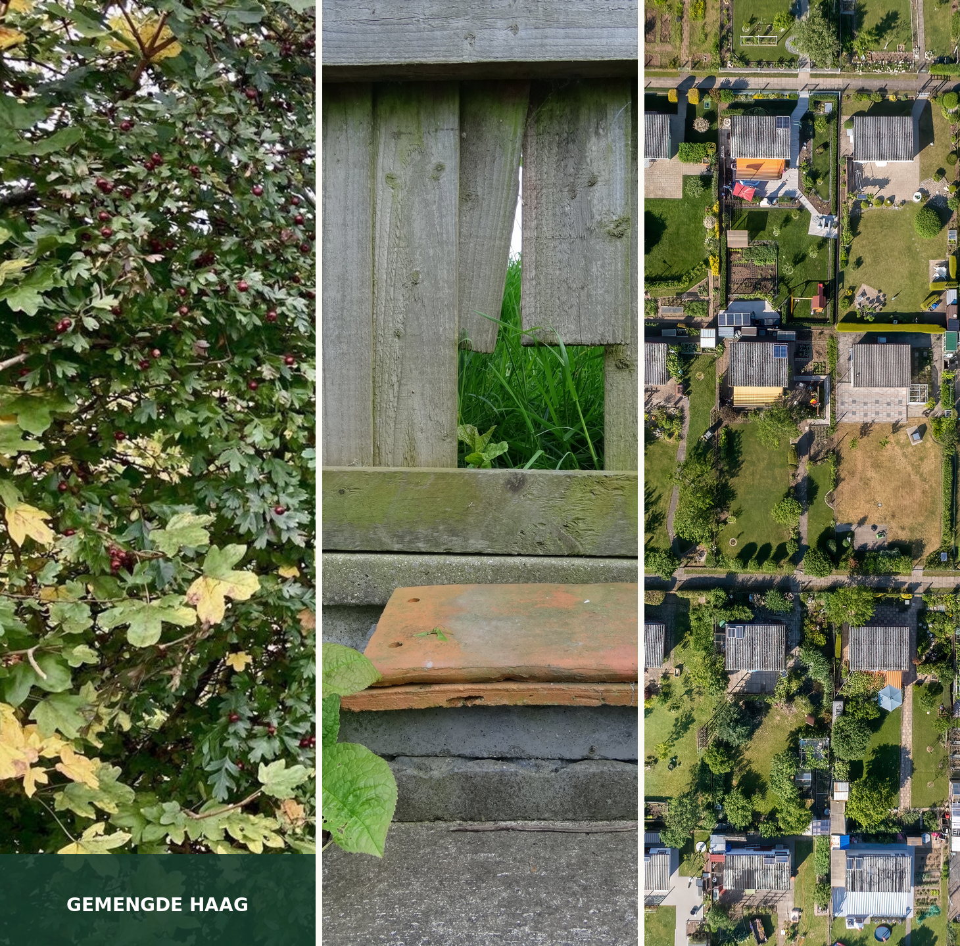
01
V
VERBINDEN
Natuur heeft niet alleen groen nodig. Ze moet er ook geraken.
03
Notes:
een gemengde haag in plaats van een gesloten schutting
een kleine doorgang voor fauna
en tuinen als stapstenen tussen straatgroen, park of berm.
KERNZIN: ‘Natuur heeft niet alleen groen nodig. Ze moet er ook geraken.’
BIJ DE HAAG: ‘Denk niet aan één uniforme soort, maar aan een streekeigen mengeling met bijvoorbeeld meidoorn, sleedoorn, Spaanse aak en liguster. Zo spreid je bloei, voedsel en beschutting doorheen het jaar.’
BRUG NAAR BEHAAG JE TUIN: ‘En je hoeft zo’n streekeigen mengeling niet zelf bij elkaar te zoeken. Via Behaag je tuin kan je in deelnemende gemeenten gemengde inheemse haagpakketten bestellen.
De actie loopt dit jaar nog tot 15 oktober.’

Slide 5
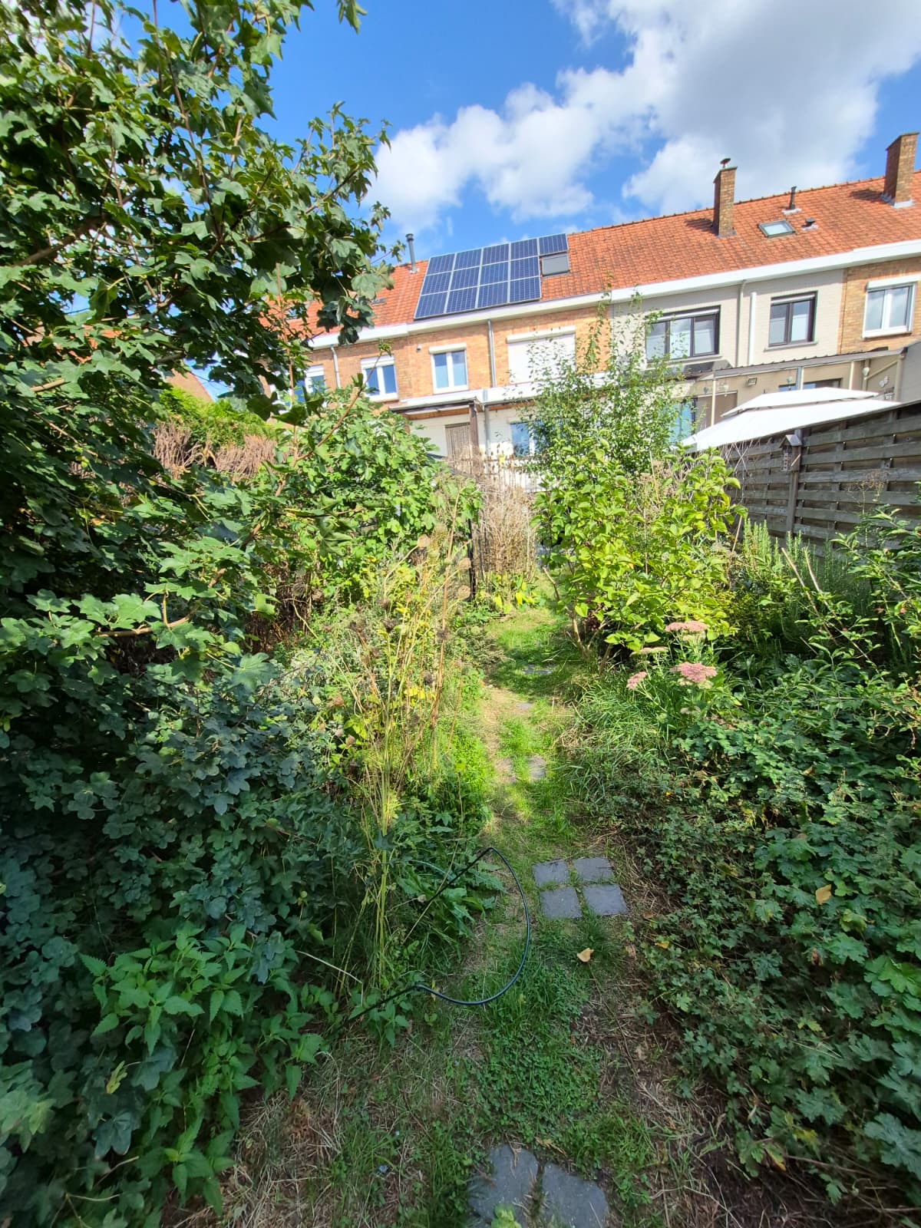
02
V
VARIËREN
BOOM
STRUIK
PLANT
KRUID
Groen is niet automatisch biodivers groen.
Notes:
Toon structuur: boomlaag, struiklaag en kruidlaag; verschillende bloeiperiodes; open en dichte plekken; waar passend inheemse soorten.
Laat je 5 V’s alleen doorschemeren: variatie zorgt tegelijk voor voedsel, veiligheid en voortplantingsplekken.

Slide 6
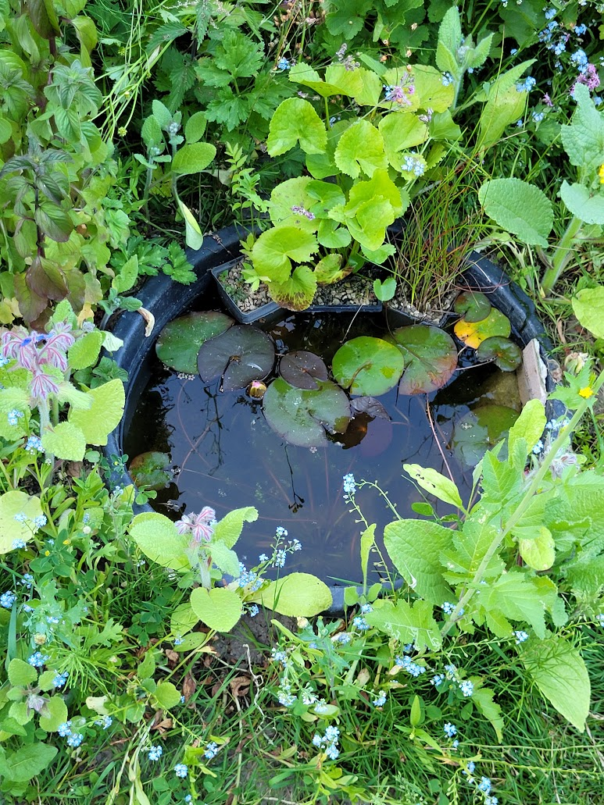
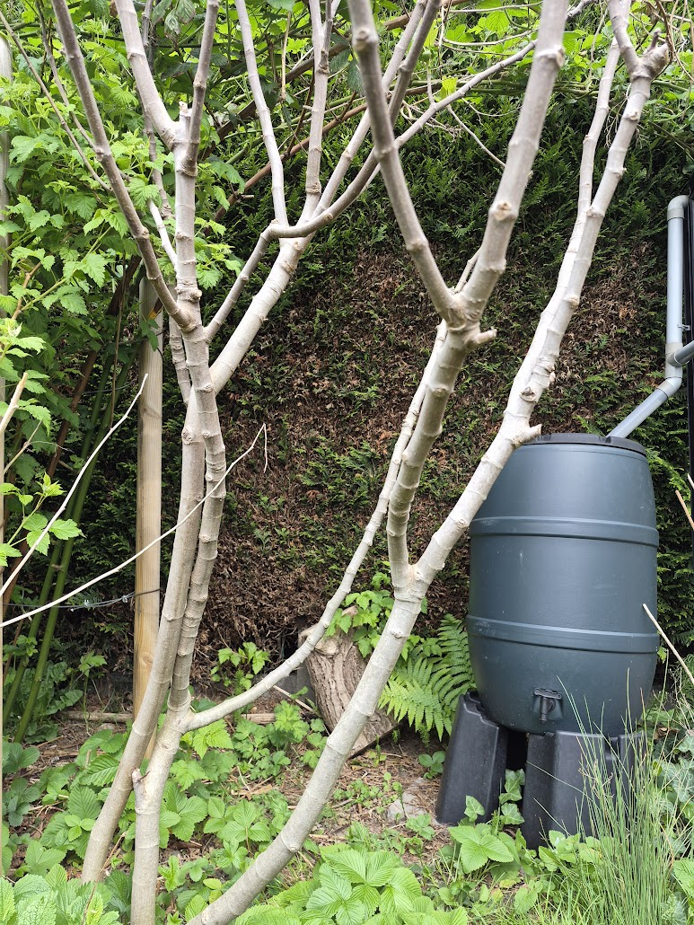
VAN AFVOEREN NAAR INFILTREREN
03
V
VERTRAGEN
VANG OP
ONTHARD
INFILTREER
Notes:
Minder verharding, waterdoorlatende materialen, regenwater ter plaatse opvangen en in de bodem laten zakken, vijvertje, wadi,…
KERNZIN: ‘Elke druppel die in je tuin kan infiltreren, hoeft niet naar de riool

Slide 7
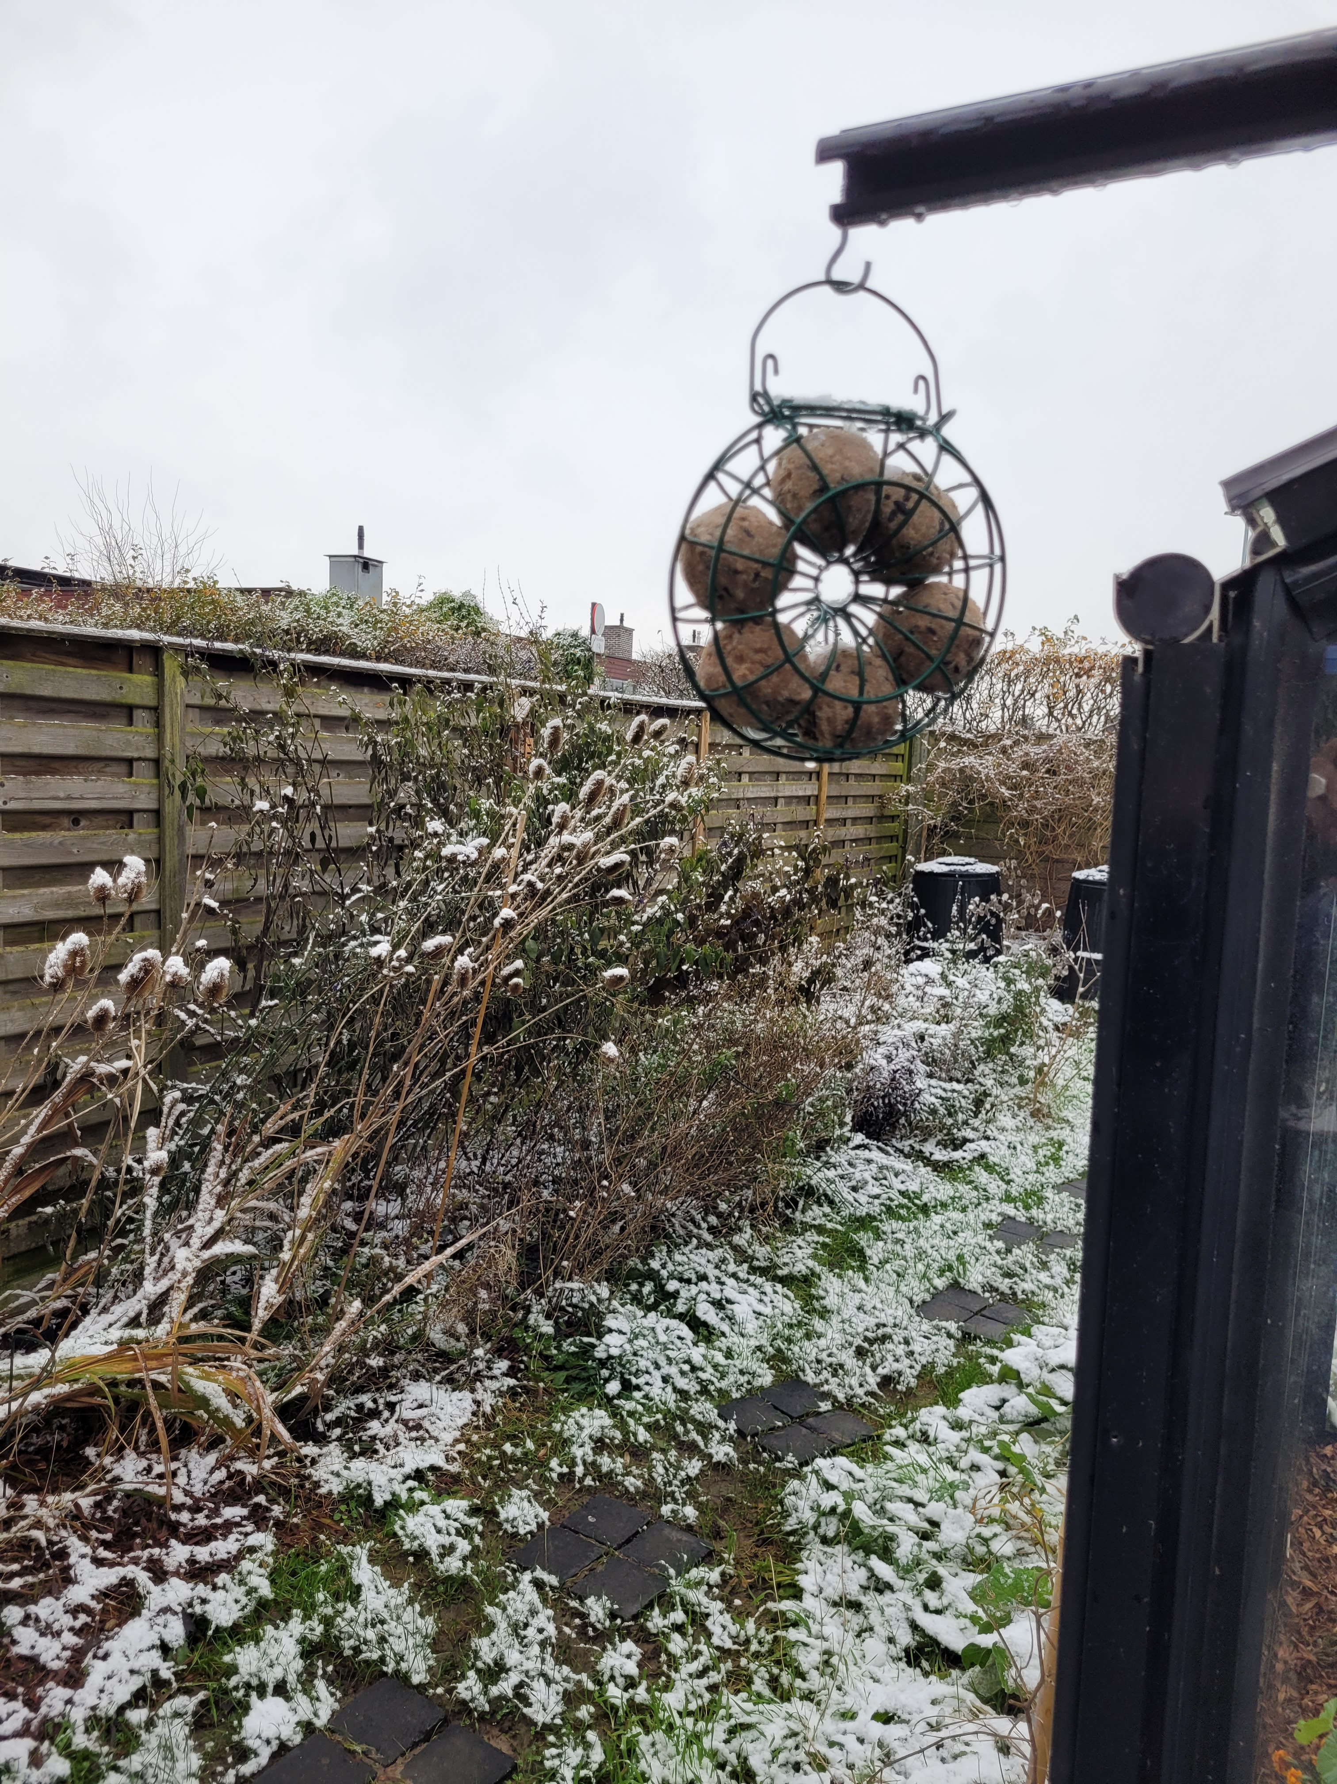
04
V
VERBLIJVEN
VOEDSEL
SCHUILEN
VOORTPLANTING
Notes:
takkenhoop, compost, bladeren, dood hout, poel of uitgebloeide stengels.
Nuance: een natuurvriendelijke tuin hoeft niet slordig te zijn, maar ook niet overal opgeruimd.
Voor ons is een hoop takken afval. Voor een dier kan het een woning zijn.’

Slide 8
DE KRACHT ZIT IN HET NETWERK
Niet de perfecte tuin
maakt het verschil.
Het netwerk van tuinen doet dat.
TUIN
STRAAT
BUURT
WONING
En waarom zouden we stoppen aan de gevel?
Notes:
Zoom opnieuw uit. Eén boom, haag of poel is waardevol; tientallen tuinen naast elkaar vormen een ecologische structuur doorheen de wijk/buurt
SLOT EN BRUG NAAR ROMEO: ‘Als we natuur door onze buurt willen laten lopen, waarom zouden we dan stoppen aan de gevel? Ook de woning zelf kan deel worden van dat ecosysteem.’

